Slide 2
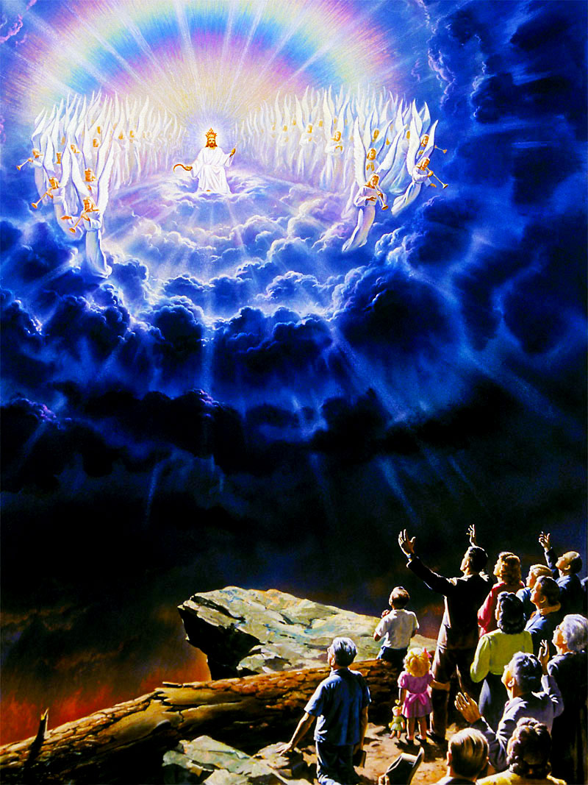
¡¡CRISTO VIENE!!
“…así también Cristo fue ofrecido una sola vez para llevar los pecados de muchos; y aparecerá por segunda vez, sin relación con el pecado, para salvar a los que le esperan”
Hebreos 9:28

Slide 3
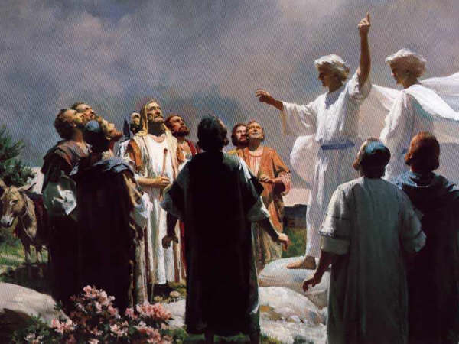
“Varones galileos, ¿por qué estáis mirando al cielo?
Este mismo Jesús, que ha sido tomado
de vosotros al cielo, así vendrá
como le habéis visto ir al cielo”.
Hechos 1:11

Slide 4
¡¡Cristo Volverá!!
La segunda venida de Cristo es parte del consuelo que Dios da a los cristianos (Hechos 1:9-11).
Nuestro memorial de la cena del Señor es: “…hasta que él venga” (1 Cor. 11:26).
Pero…
¿Cómo vendrá Cristo?
¿Cuándo será ese día?
¿Qué sucederá cuando Cristo venga?
En esta lección consideraremos lo que la Biblia dice acerca de la venida de nuestro Señor.

Slide 5
¿COMO VENDRA CRISTO?
¡Vendrá personalmente!
  “No se turbe vuestro corazón; creéis en Dios, creed también en mí. En la casa de mi Padre muchas moradas hay; si así no fuera, yo os lo hubiera dicho; voy, pues, a preparar lugar para vosotros. Y si me fuere y os preparare lugar, vendré otra vez, y os tomaré a mí mismo, para que donde yo estoy, vosotros también estéis” (Jn. 14:1-3).
  “Y estando ellos con los ojos puestos en el cielo, entre tanto que él se iba, he aquí se pusieron junto a ellos dos varones con vestiduras blancas, los cuales también les dijeron: Varones galileos, ¿por qué estáis mirando al cielo? Este mismo Jesús, que ha sido tomado de vosotros al cielo, así vendrá como le habéis visto ir al cielo” (Hch. 1:11).
  La Biblia no enseña “el rapto o arrebatamiento” secreto o silencioso del Premilenialismo.

Slide 6
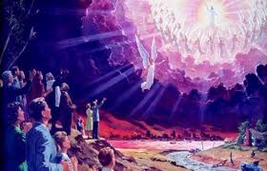
¿COMO VENDRA CRISTO?
Vendrá con ruido celestial
“Porque el Señor mismo con voz de mando, con voz de arcángel, y con trompeta de Dios, descenderá del cielo; y los muertos en Cristo resucitarán primero” (I Tes. 4:16).
Vendrá con todos sus ángeles
Cuando el Hijo del Hombre venga en su gloria, y todos los santos ángeles con él, entonces se sentará en su trono de gloria (Mat. 25:31).
Vendrá en llama de fuego
“…cuando se manifieste el Señor Jesús desde el cielo con los ángeles de su poder, en llama de fuego, para dar retribución a los que no conocieron a Dios, ni obedecen al evangelio de nuestro Señor Jesucristo” (II Tes. 1:7).

Slide 7

¿CUANDO
VENDRA CRISTO?
“Pero de aquel día y de la hora nadie sabe, ni aun los ángeles que están en el cielo, ni el Hijo, sino el Padre” (Mar. 13:32)
Vendrá Sin Aviso, En Un Día Que Los Hombres Desconocen.
“Pero acerca de los tiempos y de las ocasiones, no tenéis necesidad, hermanos, de que yo os escriba. Porque vosotros sabéis perfectamente que el día del Señor vendrá así como ladrón en la noche” (I Tes. 5:2,3).
En un día determinado por DIOS
“por cuanto ha establecido un día en el cual juzgará al mundo con justicia, por aquel varón a quien designó, dando fe a todos con haberle levantado de los muertos” (Hch. 17:31).

Slide 8
¿QUE SUCEDERA ANTES QUE CRISTO VENGA?
Algunos eventos deben desarrollarse antes del regreso de Jesús
  “Pero con respecto a la venida de nuestro Señor Jesucristo, y nuestra reunión con él, os rogamos, hermanos, que no os dejéis mover fácilmente de vuestro modo de pensar, ni os conturbéis, ni por espíritu, ni por palabra, ni por carta como si fuera nuestra, en el sentido de que el día del Señor está cerca. Nadie os engañe en ninguna manera; porque no vendrá sin que antes venga la apostasía, y se manifieste el hombre de pecado, el hijo de perdición” (2 Tes 2:1-3).

Slide 9
¿QUE SUCEDERA ANTES QUE CRISTO VENGA?
El Anticristo (1 Jn. 2:18, 22; 4:3; 2 Jn. 7).
  No se refiere a una persona, sino a principios (doctrinas, enseñanzas, filosofías) de falsedad, error y oposición a Cristo.
  En el tiempo de Juan eran los falsos profetas (gnósticos) que negaban la encarnación y Deidad de Cristo (1 Jn 4:1-6; 2:22; 2 Jn 7).

Slide 10
¿QUE SUCEDERA ANTES QUE CRISTO VENGA?
Engaño religioso.
  “inicuo cuyo advenimiento es por obra de Satanás, con gran poder y señales y prodigios mentirosos” (2 Tes. 2:9)
  Gran maldad.
  1 Tim 4:1-5. (“postreros tiempos”, la era cristiana, el tiempo o periodo entre la 1ª y la 2ª venida de Cristo).

Slide 11
¿QUE SUCEDERA ANTES QUE CRISTO VENGA?
Satanás será desatado .
  “y lo arrojó al abismo, y lo encerró, y puso su sello sobre él, para que no engañase más a las naciones, hasta que fuesen cumplidos mil años; y después de esto debe ser desatado por un poco de tiempo”. (Ap. 20:3, ver 7-8).
Satanás fue “atado” en la victoria de la iglesia por medio de Cristo sobre Satanás.
Cuando el imperio Romano fue derrotado, la iglesia pudo tener paz por “mil años”, un periodo [simbólico] de tiempo completo pero indefinido.
El período de “mil años” en que Satanás está “atado” terminará poco antes de la Segunda Venida de Cristo.
¿Se habrá cumplido ya ese tiempo?

Slide 12


¿QUE SUCEDERA CUANDO CRISTO VENGA?
TODOS los muertos serán resucitados.
“No os maravilléis de esto; porque vendrá hora cuando todos los que están en los sepulcros oirán su voz y los que hicieron lo bueno, saldrán a resurrección de vida; mas los que hicieron lo malo, a resurrección de condenación” (Jn. 5:28,29)
  Justos e injustos (Hch. 24:15).
  El día final (Jn. 12:48; Ap. 20:12,13).

Slide 13
¿QUE SUCEDERA CUANDO CRISTO VENGA?
Una Reunión de los Justos en al aire con Jesús (1 Tes. 4:16-17).
Los vivos serán “transformados” (1 Cor 15:52)
“y así estaremos siempre con el Señor”.

Slide 14
¿QUE SUCEDERA CUANDO CRISTO VENGA?
Cristo Entrega el Reino. (1 Cor 15:24-25).
Jesús no vendrá “para establecer el reino”, porque Cristo ya es rey.
Cristo estableció el reino desde que ascendió a los cielos (Is 2:1-4; Dan 2:44; Mat 4:17; 16:18-19; Mar 9:1: Hch 2:31-36; Col 1:13; Ap. 1:9).

Slide 15
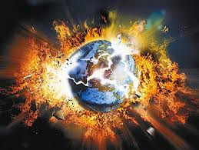
¿QUE SUCEDERA CUANDO CRISTO VENGA?
¡La Tierra será destruida!
“Pero el día del Señor vendrá como ladrón en la noche; en el cual los cielos pasarán con grande estruendo, y los elementos ardiendo serán deshechos, y la tierra y las obras que en ella hay serán quemadas” (2 Ped. 3:10).
“…esperando y apresurándoos para la venida del día de Dios, en el cual los cielos, encendiéndose, serán deshechos, y los elementos, siendo quemados, se fundirán!” (2 Ped. 3:12)
“Y vi un gran trono blanco y al que estaba sentado en él, de delante del cual huyeron la tierra y el cielo, y ningún lugar se encontró para ellos” (Ap. 20:11)
“Vi un cielo nuevo y una tierra nueva; porque el primer cielo y la primera tierra pasaron, y el mar ya no existía más” (Ap.21:1)

Slide 16
¡¡CRISTO VIENE!!
A buscar a los suyos.
"Mas nuestra ciudadanía está en los cielos, de donde también esperamos al Salvador, al Señor Jesucristo; el cual transformará el cuerpo de la humillación nuestra, para que sea semejante al cuerpo de la gloria suya, por el poder con el cual puede también sujetar a sí mismo todas las cosas." (Fil 3:20-21)
"Cuando Cristo, vuestra vida, se manifieste, entonces vosotros también seréis manifestados con él en gloria." (Col 3:4)
"Amados, ahora somos hijos de Dios, y aún no se ha manifestado lo que hemos de ser; pero sabemos que cuando él se manifieste, seremos semejantes a él, porque le veremos tal como él es." (1 Juan 3:2)

Slide 17

¡¡CRISTO VIENE!!
Para muchos este será un día de terror y confusión perpetua.
“Vosotros, pues, también, estad preparados, porque a la hora que no penséis, el Hijo del Hombre vendrá” (Luc 12:40).
Si Jesucristo viniera ahora mismo,
¿Estaríamos preparado?
¿Estamos seguro?

Slide 18
El Plan de Salvación
Usted debe:
Oír evangelio (Rom. 10:17).
Creer el evangelio (Mar. 16:15-16)
Arrepentirse (Hch. 2:38).
Confesar a Cristo (Rom. 10:9).
Bautizarse para el perdón de los pecados (Hch.2:38).

